Slide 1


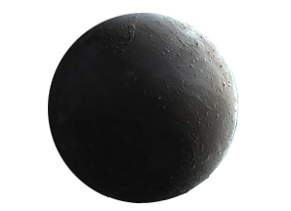
Сонячна система

Slide 2


Плутон
Плуто́н (134340 Pluto) — найбільша відома карликова планета Сонячної системи та найбільший транснептуновий об'єкт, перший відкритий об'єкт поясу Койпера. Дев'яте за розміром та десяте за масою небесне тіло, яке обертається навколо Сонця (без урахування супутників планет)

